Slide 1

СОВМЕСТНОЕ ЗАСЕДАНИЕ
Президиума
Санкт-Петербургского отделения РАН и Союза промышленников
и предпринимателей
Санкт-Петербурга
Научный руководитель
Института проблем региональной экономики РАН
академик РАН
ОКРЕПИЛОВ
ВЛАДИМИР ВАЛЕНТИНОВИЧ
Санкт-Петербург, СПбПУ
01 февраля 2024 г.

Slide 2
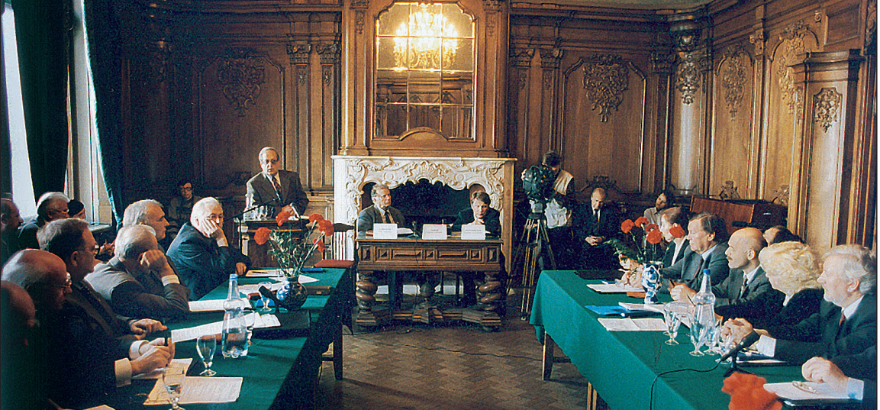
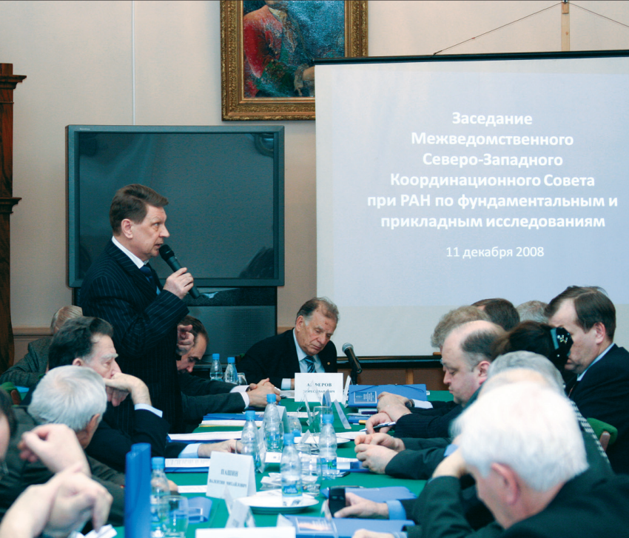
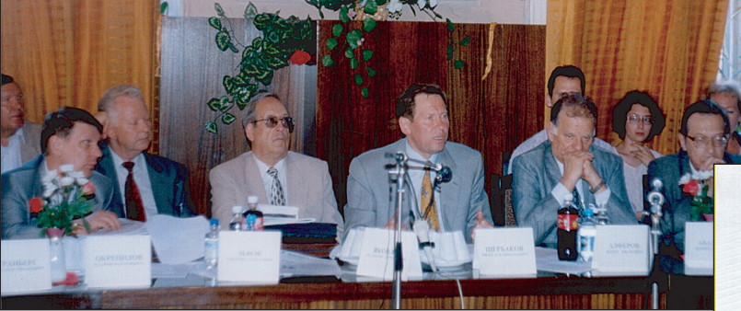
Ответственность ученых перед населением нашей страны тем более важна, что до сих пор Российская академия наук, судя по выборочным обследованиям, пользуется высоким доверием наших соотечественников, входя по результатам в тройку лидеров наряду с президентом России В. В. Путиным и Министерством обороны. При этом Академия имеет самый небольшой процент не доверяющих.
В 1998 году академик Ж.И. Алфёров, председатель Президиума
Санкт-Петербургского научного центра РАН, и академик Львов Д.С., возглавляющий отделение экономики РАН, поддержали инициативу по созданию
Северо-Западной секции содействия развитию экономической науки
Заседание Межведомственного Северо-Западного координационного совета РАН
по фундаментальным
и прикладным исследованиям
Первая Всероссийская конференция по проблемам
и перспективам развития экономики качества. 17–18 июня 1999 г.

Slide 3
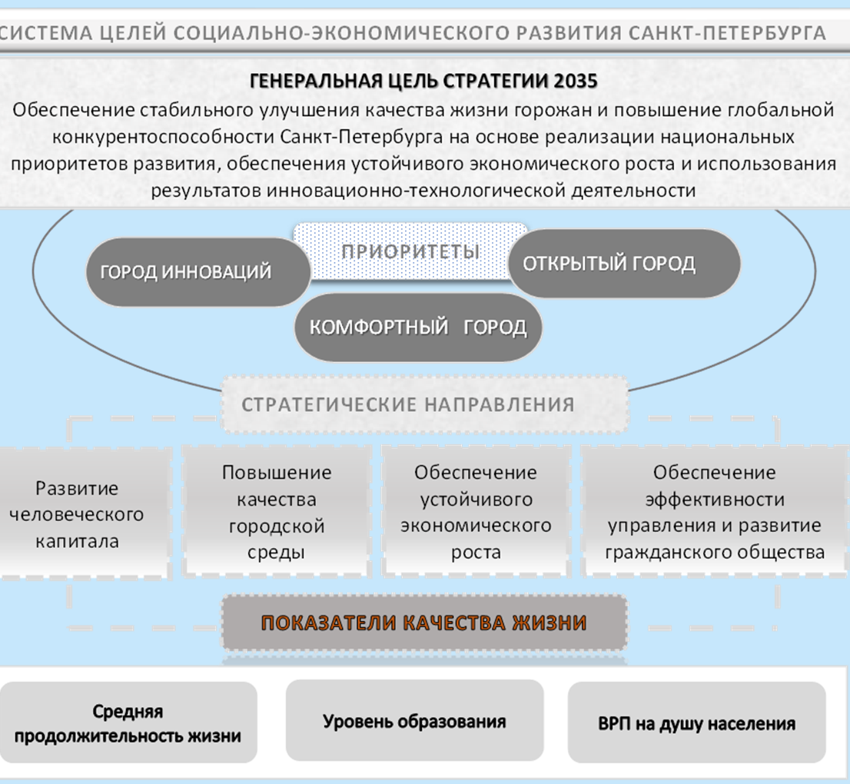
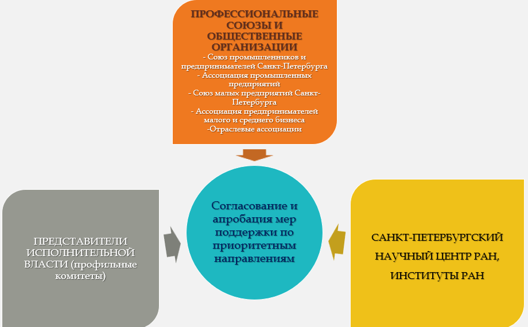
Сотрудничество науки и промышленности
При составлении стратегических документов развития Санкт-Петербурга
проведен всесторонний объективный анализ современного социально-экономического развития Санкт-Петербурга;
обозначены перспективы направления развития и видение будущего Санкт-Петербурга;
выделены «локомотивы роста»-перспективные отрасли экономики, развитие которых способно обеспечить устойчивый рост экономики и разработана программа их поддержки;
на базе методологии экономики качества подготовлены предложения по мониторингу Программы.
По инициативе Научно-технического совета Санкт-Петербурга, поддержанной губернатором города А. Бегловым, и на основании решения Научно-технического совета от 25 декабря 2019 года, разработана Концепция научно-технологического развития
Санкт-Петербурга до 2030 года
3
3

Slide 4
Сотрудничество науки
и промышленности
До 2022 года экономика Петербурга росла почти вдвое быстрее, чем в среднем по РФ.
Взаимодействие Союза промышленников и предпринимателей Санкт-Петербурга и Санкт-Петербургского отделения РАН предлагаем направить на
  выполнение показателей Стратегии 2035 и ключевых направлений Концепции научно-технологического развития Санкт-Петербурга до 2030 года: ИИ, цифровые технологии, науки о жизни, Арктика и развитие сельского хозяйства и т.д.;
  развитие отраслей экономики знаний: науки, образования, здравоохранения, биотехнологий, информационных технологий (доля экономики знаний в валовом региональном продукте Санкт-Петербурга составляет 25%, что выше общероссийских показателей: порядка 15% , в других развитых странах мира: 30-40%);
  развитие таких передовых отраслей промышленности, как автомобиле- и судостроение, электротехника, энергомашиностроение, электроника, приборостроение;
  создание системы научной и научно-технической экспертизы.
Предварительные итоги 2023 года показывают рекордный рост индекса промышленного производства в Санкт-Петербурге
за последние 12 лет, который составил 10%.
На долю Санкт-Петербургской агломерации приходится 8,5 % обрабатывающих производств всей России и примерно 7,5% валового внутреннего продукта страны.
Более 10% научного потенциала страны находится в Санкт-Петербурге.
По итогам 11 месяцев 2023 г., по данным Петростата, индекс производства компьютеров достиг 145%, лекарственных средств – 122%. Обрабатывающие производства показали рост в 111%.
Экспертным советом Фонда развития промышленности Санкт-Петербурга, в котором работает несколько членов РАН,
с января 2016 г. поддержано 160 заявок предприятий на общую сумму почти
12,5 млрд руб.
4

Slide 5




Исследования экономической эффективности инструментов экономики качества показали, что финансирование измерений ежегодно способствует увеличению ВВП государства на 0,8-1,5% за счет повышения качества продукции
СТАНДАРТИЗАЦИЯ
в странах – членах ВТО влияние стандартизации на рост ВВП составляет более 27%, а на рост производительности труда – до 30%. На уровне предприятий преимущества от стандартизации оцениваются вкладом в валовую прибыль компании на уровне до 5% от годового объёма продаж.
УПРАВЛЕНИЕ КАЧЕСТВОМ
увеличивая эффект применения метрологии и стандартизации, создает гарантии получения прибыли, снижения издержек, сокращения сроков изготовления и реализации продукции, обеспечивает стабильность и надежность любой социально-экономической деятельности.
МЕТРОЛОГИЯ
В России около 2 млн человек по своим профессиональным обязанностям занимаются измерениями. Доля затрат на измерения в экономике РФ равна 5-10 % затрат общественного труда, а в сложных производствах – достигает 20-30%.
По программе комплексной стандартизации в области искусственного интеллекта предусмотрена разработка более 200 стандартов. За последнее пятилетие в России сроки разработки новых стандартов сократились с 2 лет до 8 месяцев, что соответствует лучшим мировым показателям.
Более миллиона компаний и организаций в 170 странах мира сертифицированы на соответствие стандарту ISO 9001.
Сегодня в сфере метрологии обеспечена полная независимость разработки и совершенствования всех государственных первичных эталонов. Все основные метрологические документы переведены в цифровой формат.
5

Slide 6



РАЗВИТИЕ НАУЧНОГО НАПРАВЛЕНИЯ ЭКОНОМИКА КАЧЕСТВА
Методология экономики качества создает надежную базу для разработки важнейших целевых стратегических ориентиров развития и обеспечивает получение достоверных оценок результативности стратегических решений, принимаемых на всех уровнях власти.
Впервые разработана модель количественной оценки качества жизни с применением элементов экономики качества: метрологии, стандартизации и управления качеством, обеспечивающей сочетание требований к необходимому качеству жизни и возможностей выбора оптимальных способов удовлетворения требований;
Сформирована и зарегистрирована База данных «Качество жизни», как составляющая методики оценки качества жизни, использованная для проведения пилотного моделирования показателей качества жизни в России;
Выполнена работа в рамках конкурса 2021 г. по грантам Санкт-Петербурга в сфере научной и научно-технической деятельности, по теме НИР: Моделирование оценки качества жизни населения Санкт-Петербурга с учетом стратегических приоритетов инновационного развития города;
      ИПРЭ РАН получен грант РНФ на осуществление в 2023-2024 годах фундаментальных исследований по проекту «Моделирование и оценка качества жизни населения Северо-Запада, определение степени влияния агломерационных процессов на города и регионы, обоснование возможных сценариев развития агломераций и оценка эффектов от реализации различных сценариев агломерирования территории в условиях больших вызовов».
6

Slide 7
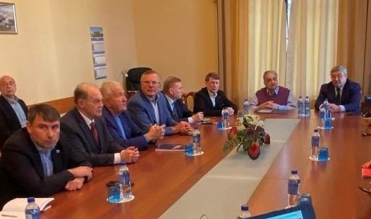
Взаимодействие бизнеса и науки
«Бизнес в России вкладывает только 28% в общее финансирование НИОКР в стране, а государство – 62%. В США бизнес финансирует НИОКР на 61%, в Китае, Японии и Южной Корее – на 75%, в Германии – на 66%. Китай и США инвестируют в науку в 10 раз больше, чем Россия, Япония – в 5 раз, Южная Корея с намного меньшим населением – в 2 раза больше.
Бизнес не финансирует науку по простой причине: наука его не обогащает. Если бы на каждый рубль, вложенный в науку, бизнес получал достойную отдачу, он бы, естественно, вносил свою долю. Но НИОКР в России не доводятся до нужного бизнесу результата.
Это как раз то главное направление сотрудничества науки и производства, в котором нам нужно искать точки взаимодействия, чтобы идти навстречу друг другу.».
Правительство РФ 26 января 2024 года внесло в Государственную Думу законопроект, которым предлагается сделать Академию наук Координатором национальной системы научной и научно-технической экспертизы и включить в реестр РАН все экспертные организации и отдельных экспертов. Уже сегодня на базе РАН осуществляется ежегодно более 40 тысяч экспертных исследований программ и проектов, направляемых из федеральных министерств, ведомств и регионов.
Цель законодательных нововведений - обеспечить востребованность разработок экономикой.
31 октября 2022 года в исполнительной дирекции СПП СПб состоялась встреча академика РАН Абела Гезевича Аганбегяна
с членами Союза промышленников и предпринимателей
Санкт-Петербурга

Slide 8




СПАСИБО
Окрепилов Владимир Валентинович
Эл. почта okrepilov@test-spb.ru
Веб-сайт www.okrepilov.ru/

